Slide 1









Presentación de Capstone
Plataforma Web Inteligente
Difusión patrimonial y gestión de actividades culturales de Raíz Quilpué

Slide 2
Tabla de contenido
01
Contexto
02
Problema
03
Necesidad
04
Solución
05
Requerimientos
06
Epicas
07
Historias de usuarios
08
Arquitectura
09
Metodología
10
Roles
11
Evidencias
12
Evidencias por sprint
13
Definición de sprint
14
Cronograma
15
Conclusiones
16
Reflexión
2

Slide 3

Contexto
Raíz Quilpué
Raíz Quilpué es una corporación cultural sin fines de lucro que nace desde el territorio con el propósito de rescatar, preservar y difundir la historia, cultura e identidad quilpueína.
La organización busca fortalecer el vínculo entre la comunidad y su territorio mediante actividades culturales, iniciativas patrimoniales, participación ciudadana y espacios de encuentro.
Su trabajo se orienta a poner en valor las historias, recuerdos y experiencias de quienes habitan Quilpué, proyectándose a futuro hacia la creación de un museo y centro cultural comunitario dedicado a la memoria, el arte, la educación y la participación ciudadana.
3

Slide 4



Problema
01
02
03
Informacion dispersa
Dificultad para gestionar actividades
Patrimonio poco accesible
La información institucional, las actividades y el contenido patrimonial se encuentran distribuidos en distintos medios, dificultando su consulta y difusión.
Las inscripciones, cupos y registros de participantes se gestionan mediante procesos separados, dificultando su seguimiento y organización.
Fotografías, relatos y antecedentes históricos de Quilpué se encuentran distribuidos en distintas fuentes, dificultando su consulta por parte de la comunidad.
4

Slide 5
Necesidad
A partir de estos problemas, Raíz Quilpué necesita contar con un espacio digital centralizado que permita:
01
02
Centralizar el contenido
Facilitar el acceso a la información
Reunir información histórica, patrimonial, noticias y material multimedia en un solo lugar.
Permitir que la comunidad pueda conocer fácilmente la historia, cultura, patrimonio y actividades de Quilpué.
03
04
Mejorar la gestión de actividades
Facilitar la consulta y difusión del patrimonio
Facilitar la publicación de actividades, las inscripciones, el control de cupos y la consulta de participantes.
Ofrecer nuevas formas de explorar y consultar información histórica y cultural, acercando el patrimonio de Quilpué a la comunidad.
5

Slide 6
Propuesta de Solución
Portal cultural
Portal Admin
Módulo Inteligente
Sitio integrado con contenidos culturales, noticias, calendario interactivo e inscripciones fáciles a las actividades.
Centro de control para gestionar publicaciones, participantes, aforos, reportes y la base de datos de manera centralizada.
Asistente basado en Inteligencia Artificial orientado a responder consultas sobre historia, cultura y patrimonio de Quilpué.
6

Slide 7
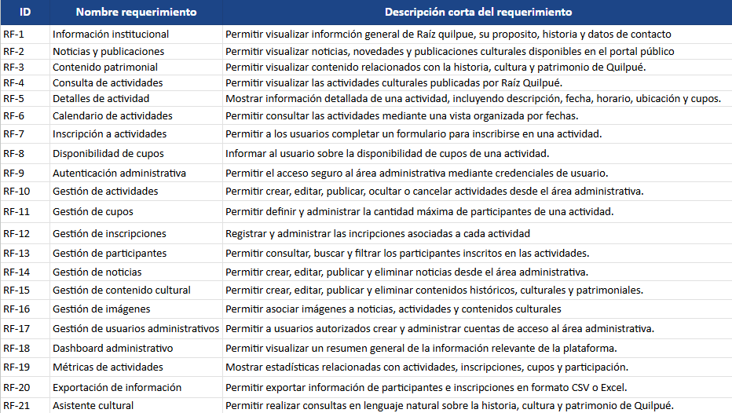
Requerimientos funcionales
7

Slide 8
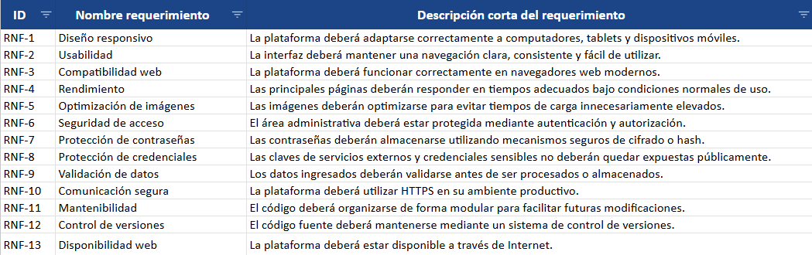
Requerimientos no funcionales
8

Slide 9






Épicas del proyecto
EP-01 Portal cultural
EP-02 Museo cultural
Plataforma pública de difusión institucional, historia y noticias.
Repositorio de fotografías históricas y contenido patrimonial.
EP-03 Gestión de Actividades
EP-04 Inscripciones
Módulo para administrar y presentar la cartelera de eventos.
Sistema de registro, control de cupos y listados de participantes.
EP-05 Administración
EP-06 Asistente Cultural IA
Dashboard de control, gestión de usuarios y exportación de métricas.
Integración de Inteligencia Artificial para consultas patrimoniales.
9

Slide 10

Historias de Usuario
EP-01 Portal Cultural
EP-02 Museo Digital
EP-03 Gestión Actividades
Como usuario de la plataforma,
Quiero acceder a contenido patrimonial de Quilpué,
Para conocer la identidad de la comuna.
Como usuario de la plataforma,
Quiero visualizar fotografías,
Para apreciar el archivo del museo digital.
Como vecino de Quilpué,
Quiero consultar actividades,
Para conocer la cartelera cultural disponible.
EP-04 Inscripciones
EP-05 Administración
EP-06 Asistente IA
Como vecino de Quilpué,
Quiero inscribirme en la actividad,
Para asegurar mi participación y cupo.
Como administrador de Raíz Quilpué,
Quiero consultar el dashboard,
Para ver un resumen de estado general.
Como comunidad de Quilpué,
Quiero realizar consultas a la IA,
Para obtener respuestas rápidas sobre cultura.
10

Slide 11
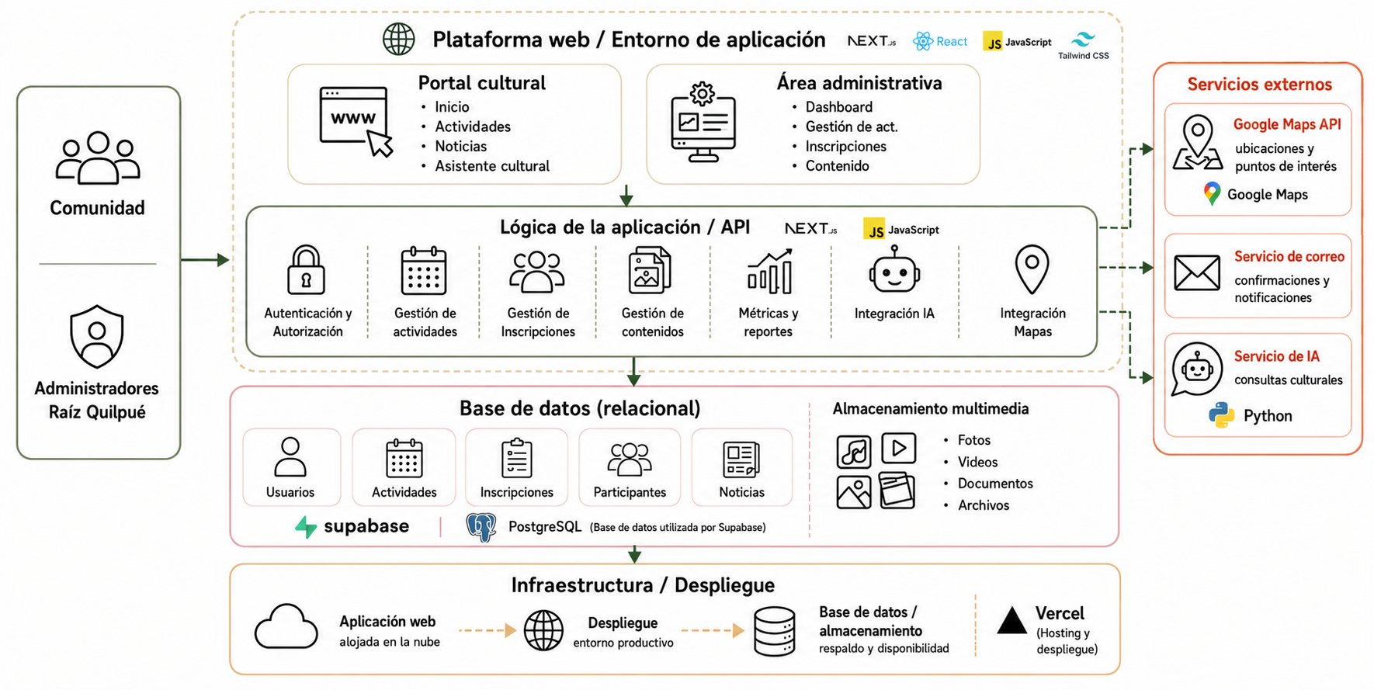
Arquitectura
11

Slide 12




Metodología Scrum
Product Backlog
Sprint Planning
Daily Scrum
Sprint Review
Sprint Retrospective
Definición y priorización de las épicas, historias de usuario y requerimientos del proyecto.
Selección de tareas y estimación de esfuerzo para definir el objetivo de la iteración.
Sincronización diaria del equipo para revisar progreso, planificar el día y detectar bloqueos.
Demostración del incremento de producto funcional a los stakeholders al final del sprint.
Análisis de procesos e identificación de mejoras para aplicarlas en el siguiente ciclo.
12

Slide 13

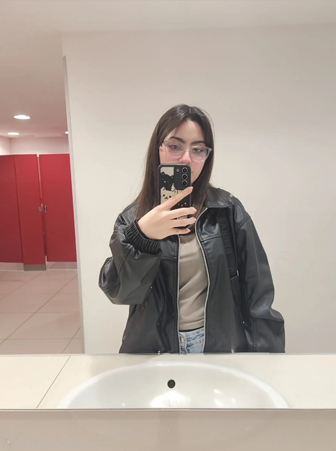

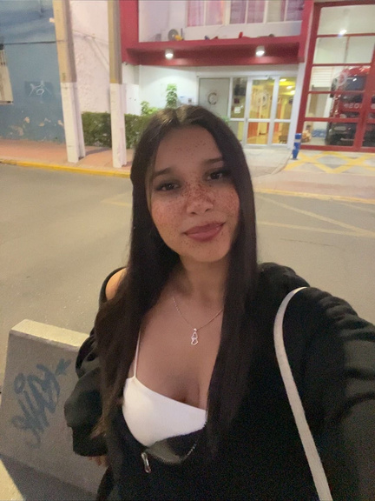
Roles
Scrum master y Developer
Product owner
Developer
Priscila Rodríguez
Matias Saldivar
Rocio Saavedra
Coordina al equipo y facilita el trabajo.
Define y prioriza las necesidades del proyecto.
Desarrolla y prueba las funcionalidades.
13

Slide 14
Evidencias
01
Product Backlog
02
Historias de Usuario
03
Arquitectura del Sistema
04
Modelo de Base de Datos
05
Plan de Pruebas
06
Carta Gantt
07
Evidencias de los Sprints
08
Prototipos / Diseños
09
Código Fuente
14

Slide 15
Evidencias de sprint
01
Sprint Backlog
02
Tablero Scrum
03
Daily Meetings
04
Sprint Review
05
Sprint Retrospective
06
Incremento del Sprint
07
Burndown Chart
08
Impediment log
15

Slide 16
Definición de sprint
SPRINT 1
SPRINT 2
Portal cultural y base funcional
Administración, actividades y museo
HU-01 Información
HU-02 Noticias
HU-03 Patrimonio
HU-04 Fotografías
HU-05 Colecciones
HU-06 Ficha histórica
HU-07 Actividades
HU-08 Detalle act
HU-09 Calendario
HU-10 Gestión actividades
HU-11 Cupos
HU-16 Login
HU-17 Contenidos
HU-18 Usuarios
Portal público navegable y primer incremento del producto desplegado.
Área administrativa funcional para gestionar actividades, contenidos y museo digital.
SPRINT 3
SPRINT 4
Inscripciones, participantes y métricas
IA e integración final
HU-12 Inscripción
HU-12 Disponibilidad
HU-14 Gestión inscripciones
HU-22 Asistente IA
HU-23 Google Maps
HU-15 Participantes
HU-19 Dashboard
HU-20 Métricas
HU-21 Exportación
Asistente cultural integrado, mapas, pruebas, correcciones y validación final de la plataforma.
Flujo de inscripción completo, gestión de participantes, dashboard y reportes.
16

Slide 17
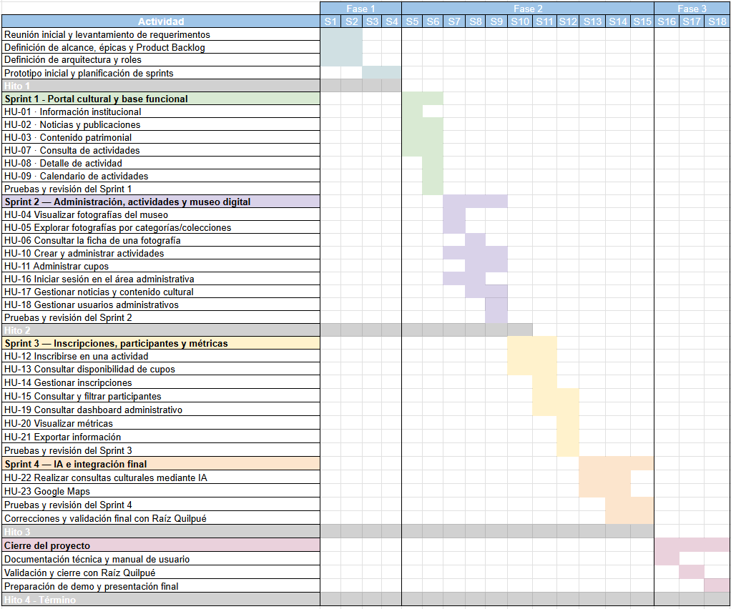
C
R
O
N
O
G
R
A
M
A
17

Slide 18

Conclusiones
01
02
03
Aprendizaje
Trabajo en equipo
Impacto
El proyecto permitió aplicar conocimientos teóricos en un entorno real, fortaleciendo competencias técnicas y profesionales.
La colaboración y comunicación constante fueron clave para cumplir con los objetivos planteados en cada sprint.
La solución desarrollada responde a una necesidad real de la comunidad, generando valor y aportando una herramienta funcional.
18

Slide 19
Reflexión
Priscila Rodriguez
Este proyecto representa una oportunidad para aplicar los conocimientos adquiridos a lo largo de la carrera, trabajando con una necesidad real y desarrollando una solución que aporte valor a la comunidad.
Matias Saldivar
El desarrollo de este proyecto permite aplicar lo aprendido a lo largo de nuestros años de aprendizaje, lo que nos sitúa en una posición de exigencia necesaria. Espero que la plataforma logre cumplir nuestras expectativas actuales y logremos finalizar este proyecto de manera correcta.
Rocio Saavedra
Este proyecto me permitió poner en práctica mis conocimientos y también enfrentarme a desafíos que me ayudaron a mejorar. Aprendí la importancia del trabajo en equipo, la organización y la comunicación para poder llevar adelante un proyecto.
19

Slide 20
Presentado por Priscila Rodriguez, Rocio Saavedra y Matias Saldivar
¡Muchas gracias!
20

